Slide 1
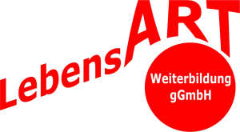
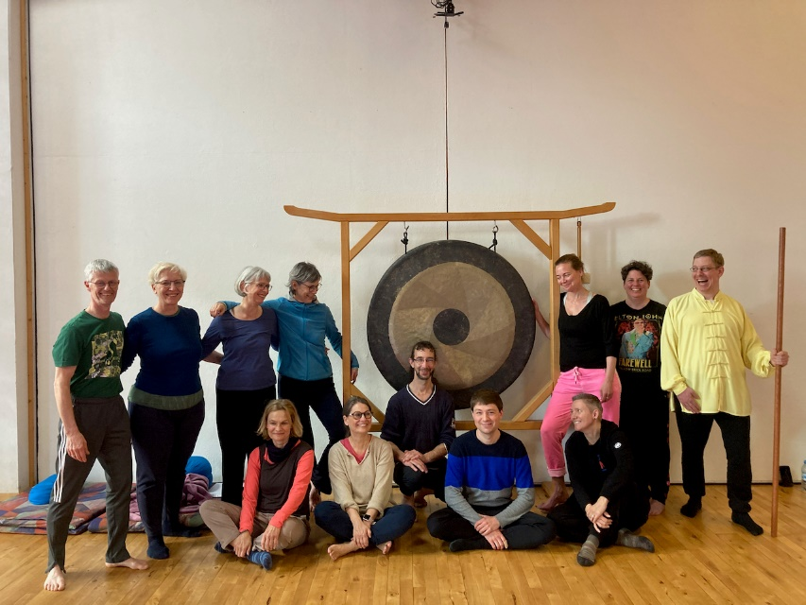
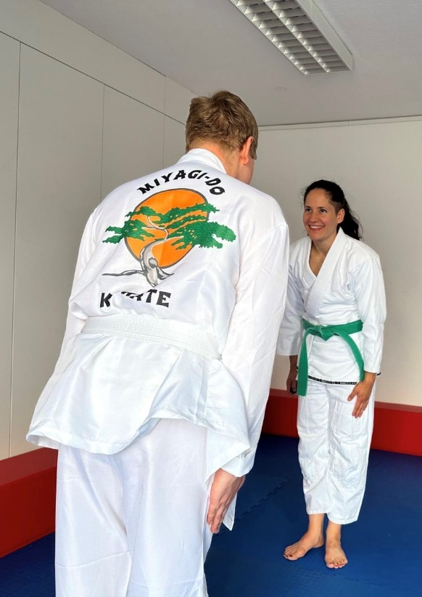
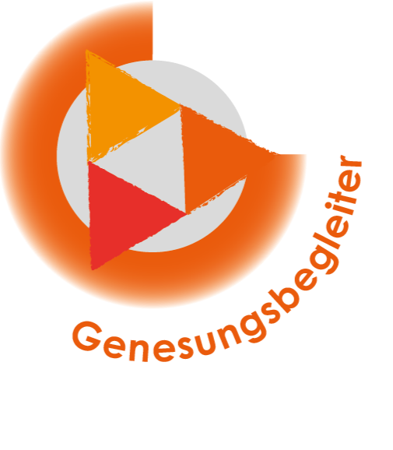
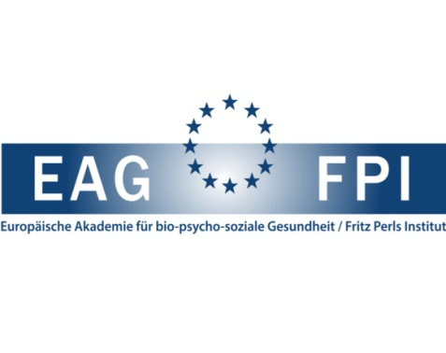
Kampfkunst und/in/als Therapie? Ein Vortrag von Alexander EWALD¹
Aus:
&
Kurs Köln 15
(Asiatische) Kampf- & Bewegungs-
künste und/in/als (Psycho-)Therapie?
Therapeutisch-agogische Genesungs- & Übungserfahrungen sowie kulturhistorische Einsprengsel mit Fokus auf die Integrative Budotherapie
Für:
&
(Modul von Donnerstag, 26. Juni bis Samstag, 28. Juni 2025)
¹ Angehender Genesungsbegleiter (EX-IN; LebensART); ausgebildeter Trainer für bbAt & angehender Trainer für bbDt (Institut für Budotherapie / EAG)
Notes:
Logo LebensART & GB: https://www.ex-in-lebensart.de/ (2025-06-15)
Logo Institut für Budotherapie: https://www.budotherapie.de (2025-06-21)
EAG-Logo sowie bbAT-Bild & 1. Bild Alex & Sophia: Bestand A.E.

Slide 2
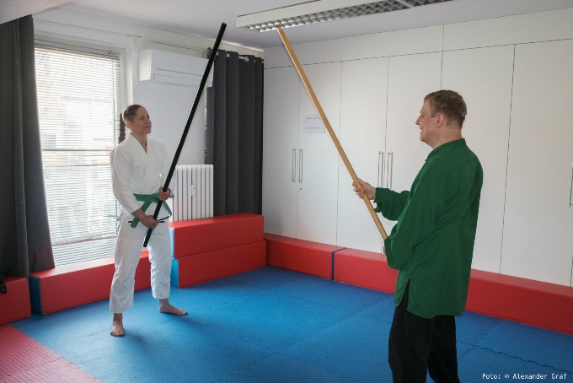
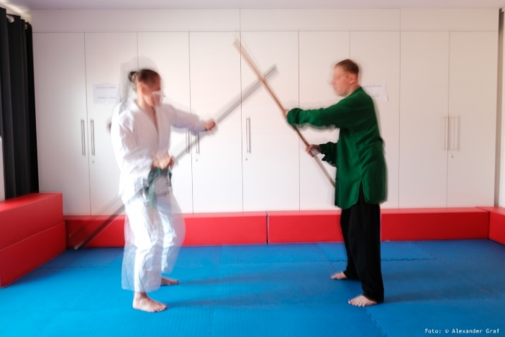
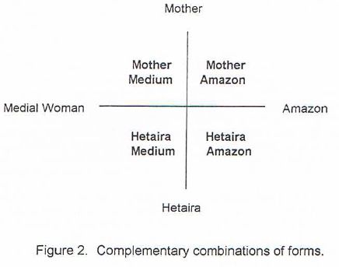
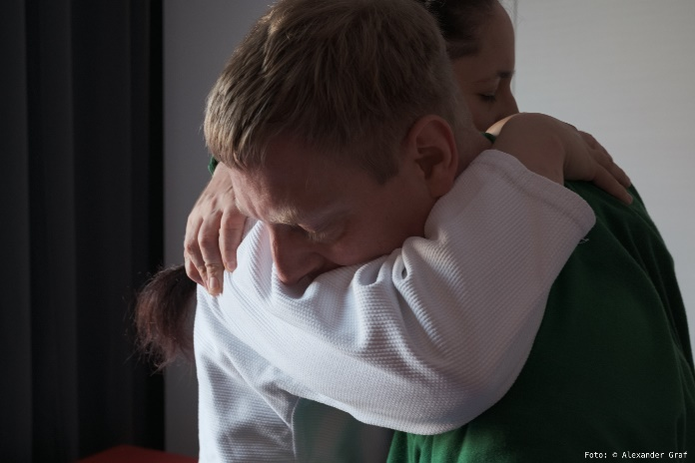
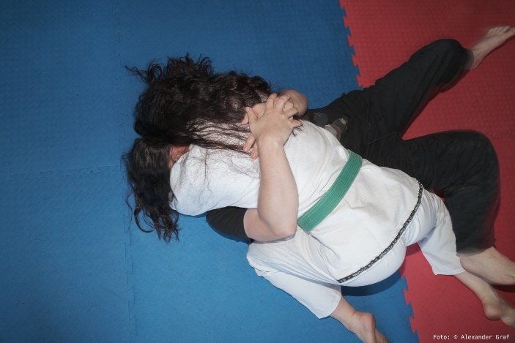
I) Kampfkunst(therapie) & (m)eine Genesung 1(a)
(M)AMAZONE / Integrative (Budo-) Therapie / martial arts & erotic combat¹
Mythen?
martial arts
erotic combat?
Regression & (De-)Sexualization?
¹ Brame et al. 1993; Grez 2024; Hausmann & Neddermeyer 2011; Höhmann-Kost 2018; Hyde & DeLamater 2024; Leitner & Höfner 2020; Müller & Orth 2025; O‘Reilly 2010; Petzold et al. 2014; Scambler & Jennings 1998; Thorpe & Olive 2016: Wolff 1956
Notes:
Alex & Sophia (13.06.2025): Alexander Graf
Toni Anna Wolffs Typologie: https://www.evolvingdeepforms.com/typeandforms.html

Slide 3
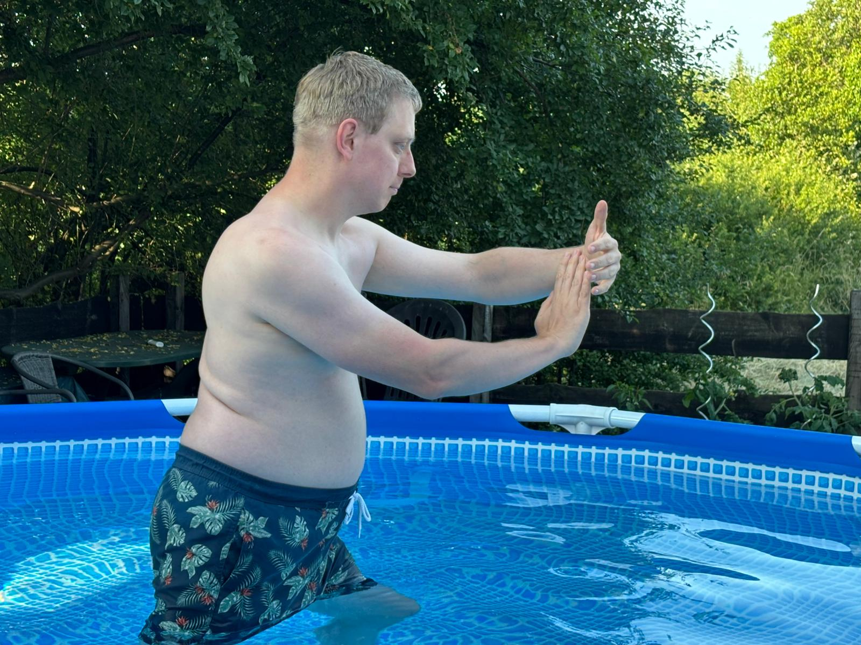
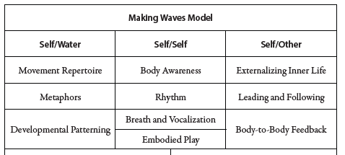
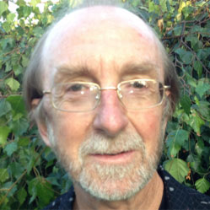
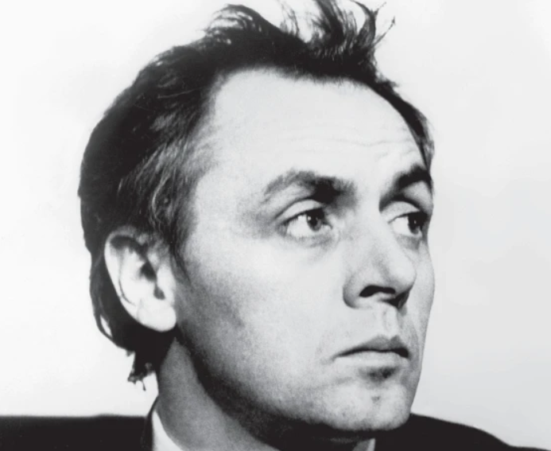
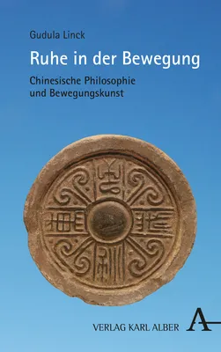
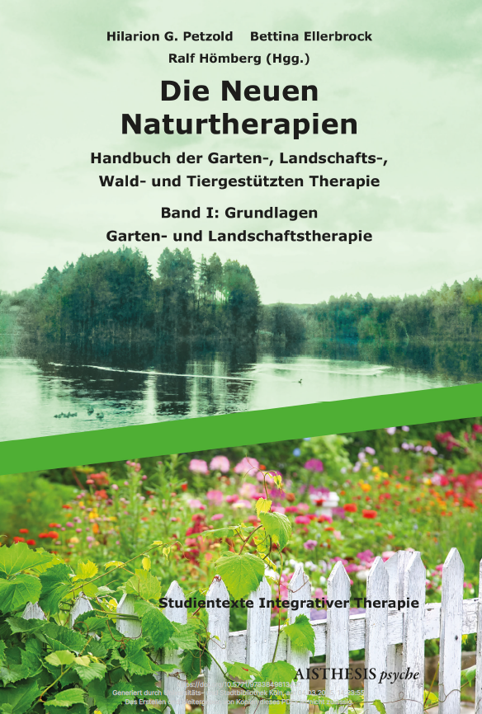
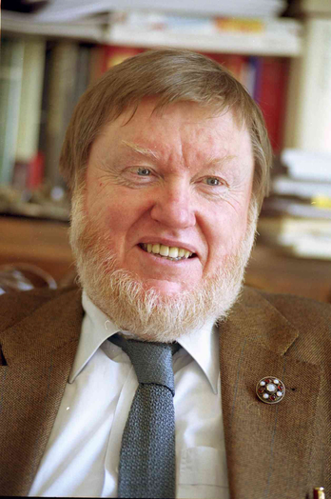
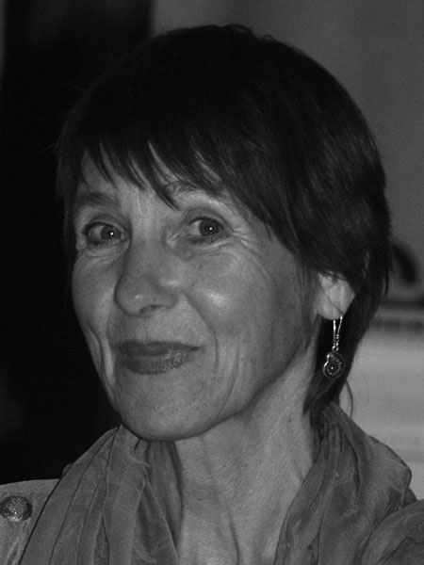
I) Kampfkunst(therapie) & (m)eine Genesung 1(b)
Integrativer Therapie (Salutogenese, Natur) & Recovery¹
Was wäre möglich, wenn es gelänge, „in Psychotherapien einen starken Fokus auf die Förderung eines gesundheitsbewussten, bewegungsaktiven und positive Sozialkontakte pflegenden Lebensstil zu setzen[?] […]. Für viele PsychotherapeutInnen wäre es geradezu ein Paradigmenwechsel, wenn sie beginnen würden, bewusst und gezielt, wenn auch (bis-lang noch) in unspezifischer Weise auf salutogene und euthyme [glückliches Lebensgefühl] Entwicklungen hinzuwirken, etwa durch Beiziehen von Landschafts-, Garten-, Bewegungs-, Sporttherapie […] oder durch Gesundheitscoaching in der Psychotherapie […], was eine wichtige Erweiterung des psychotherapeutischen Spektrums bedeutet, nämlich zugleich kurativ, pathogeneseverändernd und gesundheitszentriert salutogenesefördernd sowie – bei der Explosion der Zivilisations- und Stresserkrankungen […] unverzichtbar – präventionsorientiert in der Psychotherapie zu arbeiten. Das ist zumeist auch mit einer Förderung der Ausbildung salutogener Lebens- und Persönlichkeitsstile bzw. Identitätsprofile […] verbunden und dem Streben nach einer persönlichen Lebenskunst […] als Ästhetisierung der eigenen Existenz“ (vgl. Petzold in: Petzold, 2015: 19).
„Naturverbundenheit belebt den Geist, lenkt von der Beschäftigung mit dem Ego ab, verankert uns in der Natur und macht uns auf diese Art und Weise bewusst, dass wir alle Kinder von Gaia [Gaia: in der griechischen Mythologie die Erde in Göttergestalt] sind […]. Unsere Entfremdung von der Natur hat zur Folge, dass wir die Natur in anmaßender Weise immer weiter plündern und zerstören […]. Nur, wenn wir uns mit der Natur versöhnen und verbinden, werden wir die Welt und uns selbst heilen“
&
Es gibt komplementäre oder alternative Methoden und für manche „Menschen sind aktive Methoden wie Tai Chi, Yoga und Meditation besser geeignet, Ängste abzubauen und in den Zustand der Entspannung zu gelangen“ (vgl. insg. in: Watkins et al., 2009: 87ff.),
Es gibt die den >Mensch als in Leib/Natur und Lebenswelt/Natur zentriertes, unablösbar verwurzeltes Wesen< mit Versuchen der >Balance von Gesundheit und Krankheit< sowie die >Entwicklung komplexer Achtsamkeit, euthyme Praxis und Lebensstilarbeit<, wozu bspw. >Mindfulness und Budo-Praxis<, >Gindler-Ehrenfried-Selver-Arbeit, Sensory Awaress, eigenleibliches Spüren< und >Komplexe Achtsamkeit und Kontext-Bewusstsein – „die Welt spüren“< sowie >Meditatives Sein< gehören (vgl. Linck, 2015: 223ff.; Petzold et al., 2019: 221ff., 231ff., 332ff.).
Es gibt eine ontologische (Un-)Sicherheit des Menschen sensu Ronald D. Laing (vgl. in: Watkins et al., 2009: 47): »Ein Mensch kann das Gefühl seiner Präsenz in der Welt haben als eine reale, lebendige, ganze und, in einem temporalen Sinn, kontinuierliche Person. Als solche kann er in der Welt leben und andere treffen: Eine Welt und andere, die als gleichermaßen real, lebendig, ganz und kontinuierlich erfahren werden. Solch eine fundamental ontologisch sichere Person wird allen Zufällen des Lebens, sozialen, ethischen, geistigen, biologischen, begegnen mit einem zentralen, unveränderlichen Gefühl von der eigenen Realität und Identität und der anderer« – und dies kann fort(-)geführt werden mit Fragen zu Naturerfahrungen, (Um-)Welt, ökologischer Relationalität (vgl. Kibel et al., 2025: 217ff., 336ff.)
¹ Grez 2024; Höhmann-Kost 2018; Müller & Orth 2025; Linck 2015; Petzold 2015; Petzold et al. 2019; Watkins et al. 2009
Notes:
Ronald D. Laing: https://www.aerzteblatt.de/archiv/ronald-d-laing-reise-in-den-inneren-raum-cfbdfd93-0bc1-46ea-a6dd-69dab64de807 (2025-06-18)
Gudula Linck: https://qigong-fachgesellschaft.de/wp-content/uploads/2021/06/gudula-linck.jpg (2025-06-18)
Hilarion Petzold: https://www.eag-fpi.com/wp-content/uploads/2014/10/Prof.Petzold.jpg (2025-06-15)
Peter N. Watkins: https://www.insideoutcommunity.com/wp-content/uploads/2021/05/Peter-Watkins.jpg (2025-06-18)
Buchcover: Selbst besorgt
Making Waves Model (mit martial arts Bezug): Vgl. Pfeifer, 2019b: 361ff., bes. 367ff. Mit 368

Slide 4
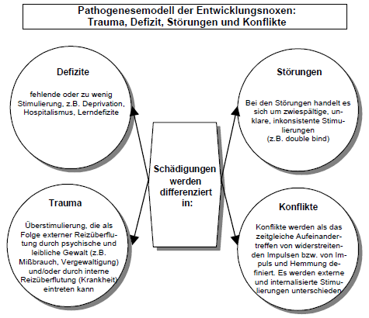
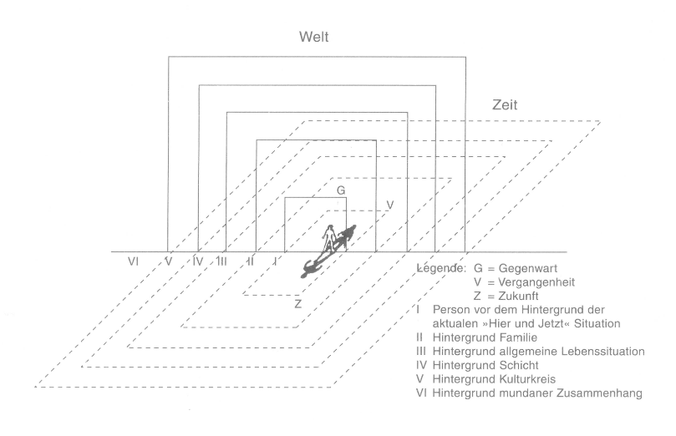
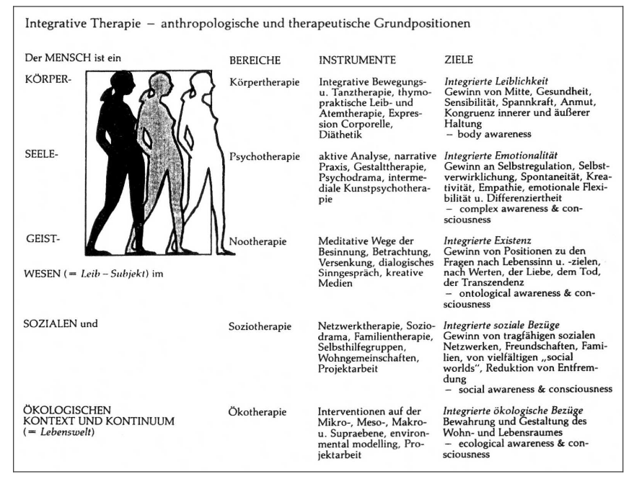
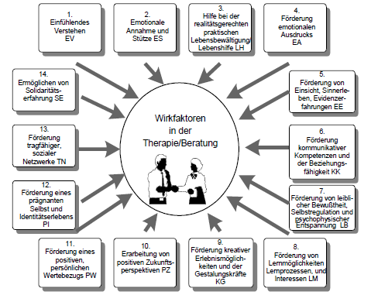
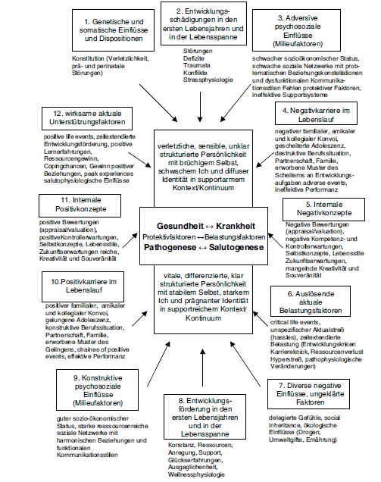
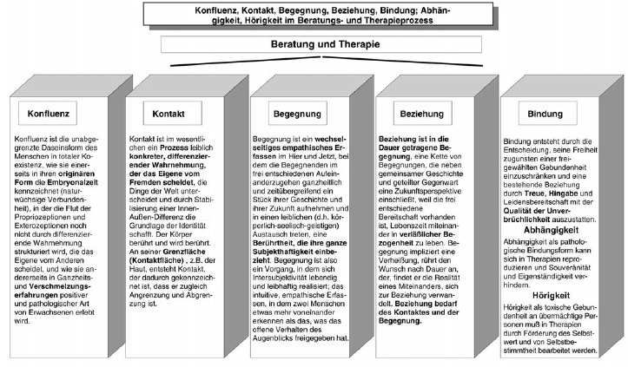
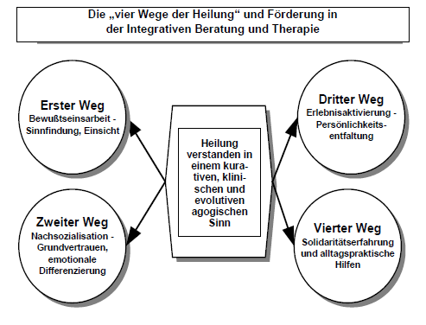
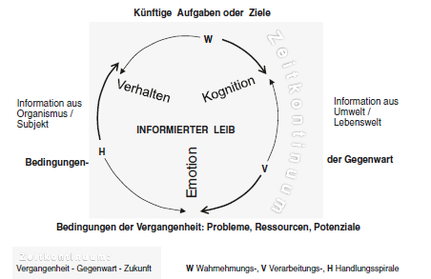
I) Kampfkunst(therapie) & (m)eine Genesung 2
Integrativer Therapie (Leib, Gesundheit/Krankheit etc.)¹
15. Ökologischer Naturbezug / Naturverbundenheit
17. Synergistisches Zusammenwirken
16. Heilkraft ästhetischer Erfahrung & Gestaltung
¹ Grez 2024; Hausmann & Neddermeyer 2011; Höhmann-Kost 2018; IBT 1/2009; IT 1-2 & 3 & 4/2004; Leitner & Höfner 2020; Müller & Orth 2025; Petzold et al. 2006; 2007; 2014; 2019
Notes:
IT-Menschenbild: IT 1-2009; Müller & Orth, 2025: 699
Mensch in Kontext & Kontinuum: IT 1-2009
Interaktionsmodell: Leitner & Höfner, 2020: 167
Erfahrungen prägen: Petzold et al., 2006: 90
Pathogenesemodell: Petzold et al., 2007: 182
Gesundheit-Krankheit/Pathogenese-Salutogenese: Petzold et al., 2006: 373
Relationalitätsmodi: Petzold et al., 2007: 193
Wege der Heilung & Förderung & 14 Heil-/Wirkfaktoren in der IT: Petzold et al., 2007: 198f.

Slide 5
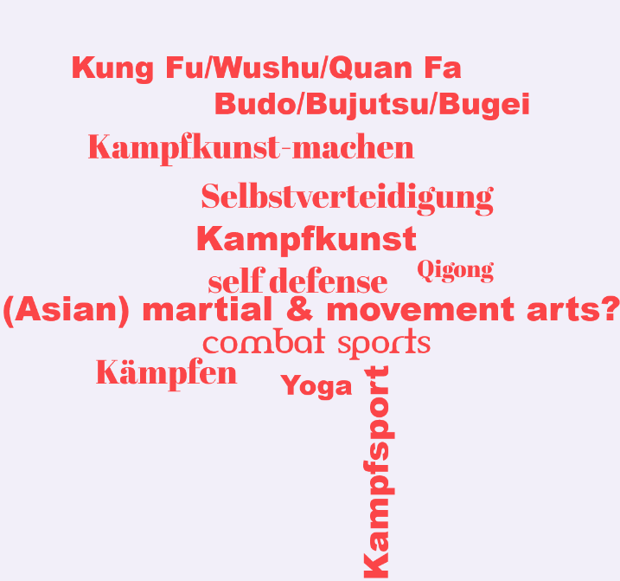
II) Grundlagen: (Asian) Martial & Movement Arts?¹
Ein Wirrwarr aus Begriffen und Tätigkeiten/Praktizierungsweisen
¹ B & G 2017; Green 2001; Grez 2024; Hall 2012; Höhmann-Kost 2018; IT 1-2 & 3/2004; Linck 2015; Meyer 2022; Wiethäuper 2020; Yi 2023
Notes:
Online erstellt via https://wordcloud.app (2025-06-15)

Slide 6
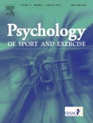
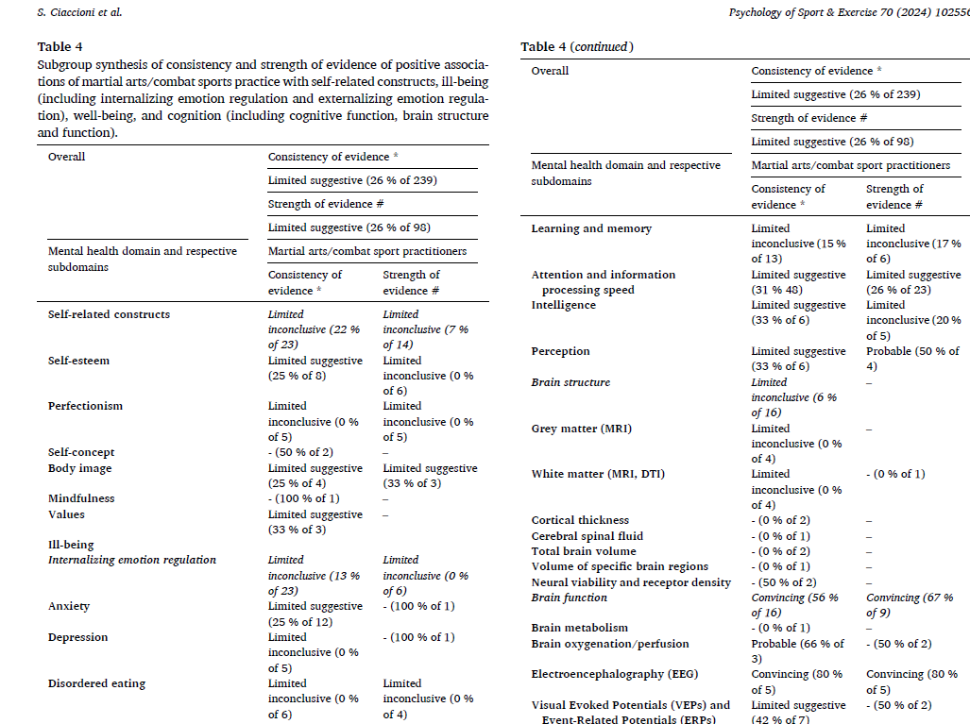
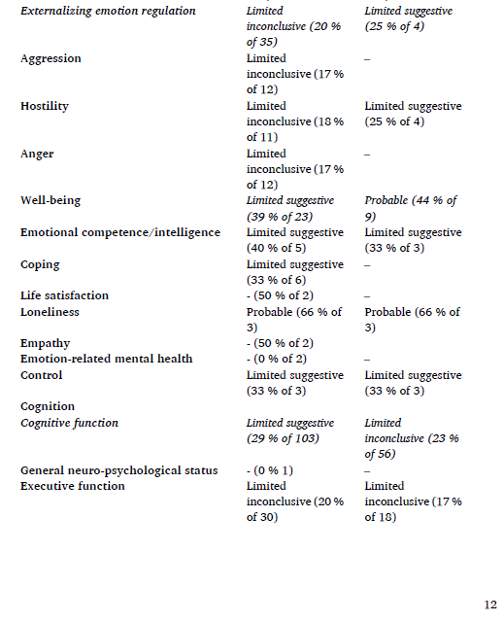
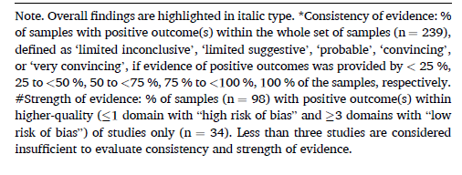
II) Grundlagen: Kampfkunst(-Machen) in Agogik/Therapie¹
(Bio-)Psychosoziale Effekte? Ein Beispiel für mental health in adults (2024)
Anzumerken ist, dass „die weitere wissenschaftliche Erforschung spezifischer Wirkmechanismen von Kampfkünsten“ ansteht und „[o]b und in welcher Form sich eine therapeutische Indikation für die Arbeit mit Kampfkünsten ergibt, hängt u. a. von störungs- und diagnosebezogenen Aspekten sowie von der biographisch-anamnestischen und der aktuellen individuellen Ausgangslage des Patienten (Wünsche, Bedürfnisse, Ziele, Anliegen, Behandlungsauftrag usw.) ab“ (Thimme in: B & G 2017).
¹ Ciaccioni et al. 2024; s.a. B & G 2017; IT 1-2/2004; Meyer 2022; Wiethäuper 2020
Notes:
Bilder/Tabelle aus: https://www.sciencedirect.com/science/article/pii/S1469029223001802 (2025-06-15)

Slide 7
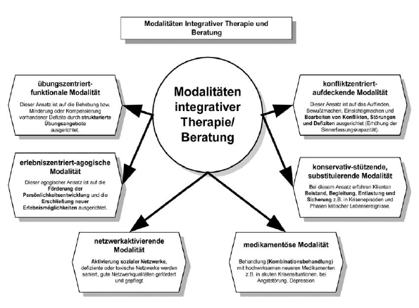
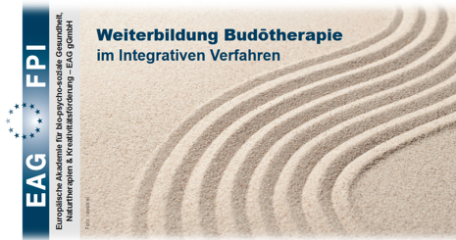
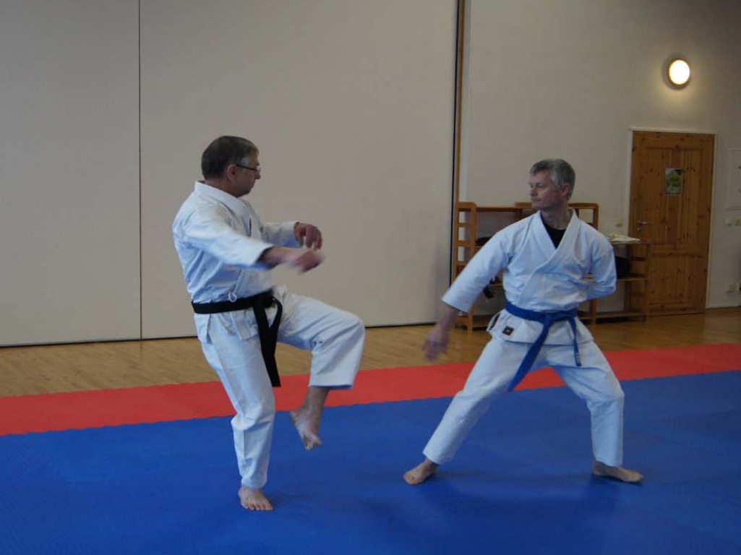
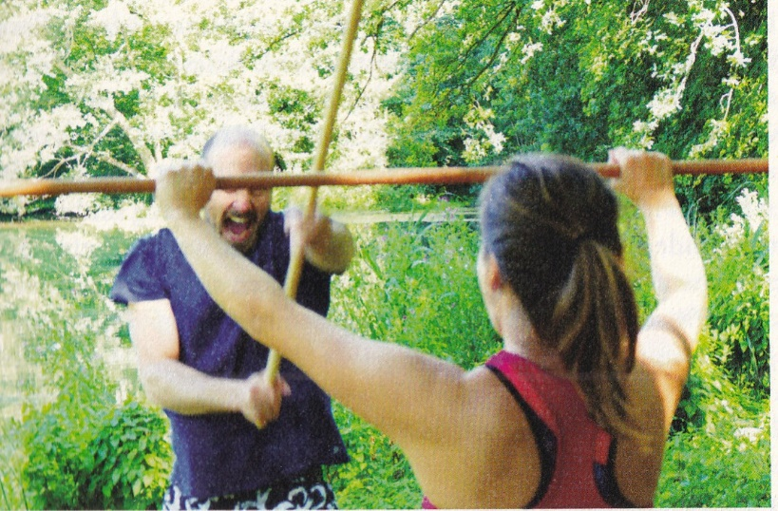
II) Grundlagen: Integrative [Bewegungs-(/Budo-)]Therapie¹
Kampfkunst(elemente) und/als/in Therapie & Genesungsbegleitung?
¹ B & G 2017; Grez 2024; Höhmann-Kost 2018; IBT 1/2009; IT 1-2/2004; Müller & Orth 2025; Petzold et al. 2007; Wiethäuper 2020
Notes:
Foto Hilarion Petzold: https://www.eag-fpi.com/wp-content/uploads/2014/10/Prof.Petzold.jpg (2025-06-15)
Foto Weiterbildung Budotherapie: https://www.eag-fpi.com/wp-content/uploads/2024/01/EAG_Kompakt-Weiterbildung_Budotherapie_2024.pdf (2025-06-15)
Foto Budotherapie-Zenkreis: https://www.eag-fpi.com/wp-content/uploads/2014/10/Budo2.jpg (2025-06-15)
Modalitäten: Petzold et al., 2007: 186
Siegele & Ludwig: https://www.praeventionstag.de/dokumentation/download.cms?id=2620&datei=Vortrag-Deutscher-Praeventionstag-web-2620.pdf (2025-06-21)
Foto Budo-Paartherapie: Müller & Orth, 2025: 599

Slide 8
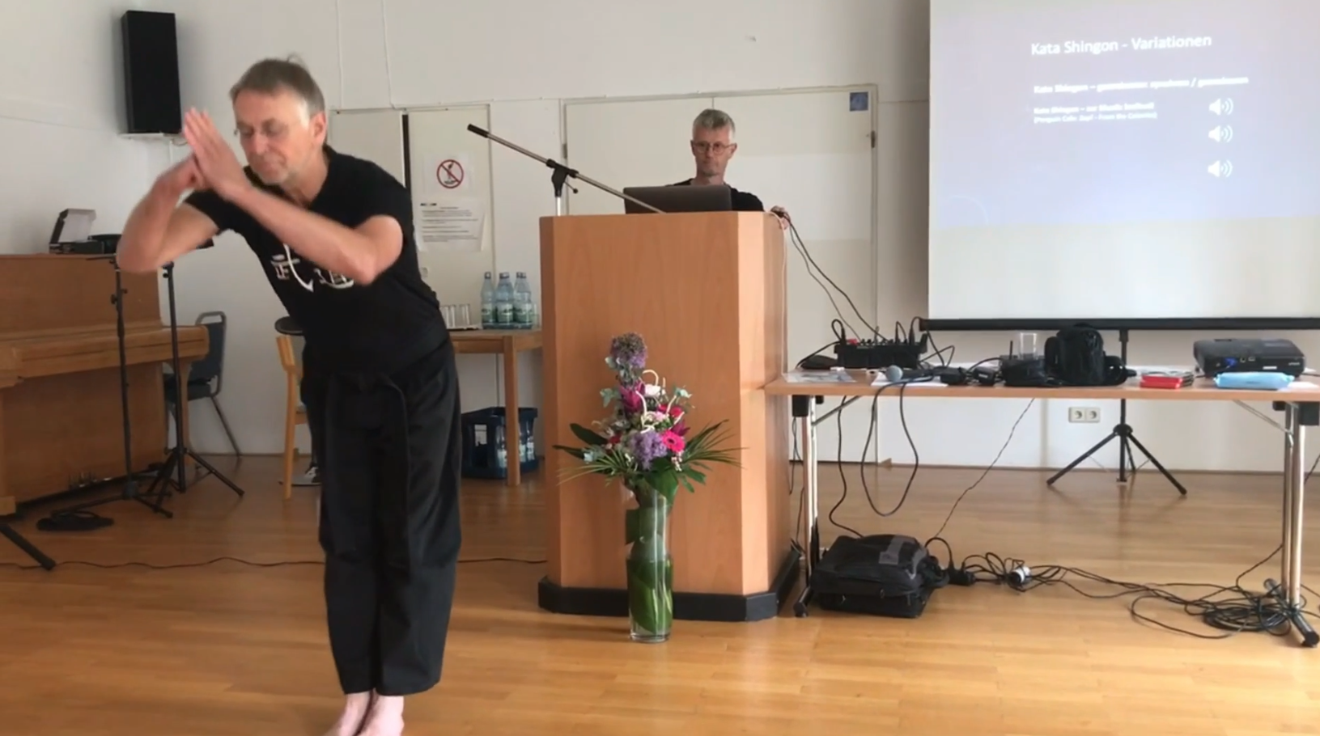
III) Praxis 1: Integrative (Budo-)Therapie: Kata¹
Die Kata mit kulturhistorischen Einsprengseln
Kata Shingon (Diamantform):
1) Verneigung mit Hand & Faust (Welt, wir/einander, dir, mir)
2) Das Ki/Qi wecken / Hara-Ki (& Dantian-Qi)
3) Katze / Ich bin ganz bei mir
4) Drache (in die Welt + Tsuki/Zuki)
5) KIAI
WICHTIG:
Selektive Offenheit (Belastungsfähigkeit des Patienten)
Partielles Engagement (Selbstregulation des Therapeuten nicht konfluent)
Ziel (pers. Souveränität) & Auftrag?
locus of control, Freiwilligkeit & Transparenz bzw. Abstimmen von Form, Modalitäten & Inhalt(en) [informed consent (ggf. informed refusal)]
¹ B & G 2017; Green 2001; Grez 2024; Hall 2012; Höhmann-Kost 2018; IT 1-2/2004; Linck 2015; Müller & Orth 2025; Pfeifer 2019
Notes:
Siegele & Ludwig: EAG Budotagung 2022 (A. Ewald)

Slide 9
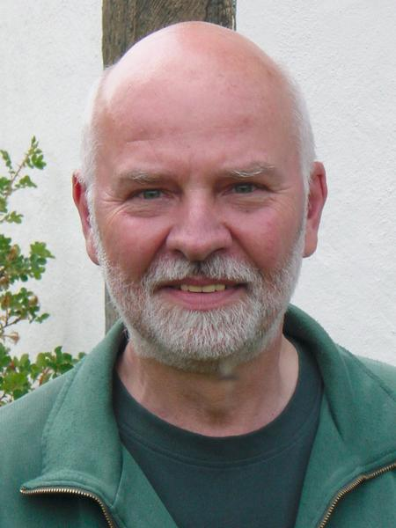
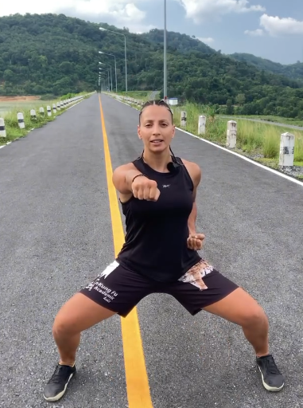
III) Praxis 2: Integrative (Budo-)Therapie¹
Frei(willig): Ma-Bu mit Tsuki/Zuki & Kiai | Dürckheim -> Max-Meditation
Spiegel im Spiegel (Arvo Pärt)
¹ bbAt & bbDt Ausbildungen 2022ff.; Grez 2024; Hall 2012; Müller & Orth 2025; Partikova 2023; Petzold et al. 2021; Pfeifer 2019; Yi 2023
Notes:
Ma Bu Skizze der Füße: Yi, 2023: 173
Foto Maximilian Knoche: https://www.kloster-marienrode.de/assets/image-cache/content/img/referenten/maximilian-knoche-referent.0df6a3a0.jpg
Foto Veronika Partikova: https://www.instagram.com/reel/DJ1iJZTpcEy/ (2025-06-21)
Foto Cicles/Spirale (Blog von Veronika Partikova): https://static.wixstatic.com/media/nsplsh_7253724b2d503057697073~mv2_d_4032_3024_s_4_2.jpg/v1/fill/w_1816,h_1364,fp_0.50_0.50,q_90,enc_avif,quality_auto/nsplsh_7253724b2d503057697073~mv2_d_4032_3024_s_4_2.jpg über https://www.kungfuacademic.com/blog (2025-06-21)

Slide 10
IV) Gesamt-Quellenverzeichnis
bbAt & bbDt Ausbildungen (2022ff.): Institut für Budotherapie Hannover bzw. EAG Hückeswagen. Kursmaterial.
Brame, Gloria G. / Brame, William D. / Jacobs, Jon (1993): Different Loving: An Exploration of the World of Sexual Dominance and Submission. New York: Villard.
B & G (2017): Bewegungstherapie und Gesundheitssport – Ausgabe 1 des Jahres 2017.
Ciaccioni, Simone et al. (2024): Martial arts, combat sports, and mental health in adults: A systematic review. As: Psychology of Sport and Exercise, Volume 70, Issue January 2024, Article 102556.
Green, Thomas A. (Editor) (2001): Martial Arts of the World: An Encyclopedia (2 Volumes). Santa Barbara: ABC-CLIO.
Grez, Antje (2024): Die „Vier Wege der Heilung und Förderung“ in der Begleitung von Menschen mit Lernschwierigkeiten. Online in/als: IBT – Ausgabe 01/2024 (2025-06-21)
Hall, David A. (2012): Encyclopedia of Japanese Martial Arts. New York: Kodansha, 1st Edition.
Hausmann, Bettina & Neddermeyer, Renate (2011): BewegtSein: Integrative Bewegungs- und Leibtherapie in der Praxis, Wiesbaden: forum zeitpunkt.
Höhmann-Kost, Annette (Hrsg.) (2018): Integrative Leib- und Bewegungstherapie (IBT): Theorie und Praxis. Bern: Hogrefe, 3., aktualisierte und ergänzte Auflage.
Hyde, Janet Shibley [& DeLamater, John D.†] (2024): Understanding Human Sexuality. New York: McGraw Hill, 15th Edition.
IBT (1/2009) & IT (1-2+3+4/2004): Integrative [Bewegungs-]Therapie – Ausgabe 1 des Jahres 2009 (IBT) sowie Ausgaben 1-2, 3 & 4 des Jahres 2004 (IT).
Kibel, Jochen et al. (2025): Figuring Out Spaces. Über die Sozialität von Räumen und die Räumlichkeit des Sozialen. Bielefeld: transcript.
Leitner, Anton & Höfner, Claudia (2020): Handbuch der Integrativen Therapie. Berlin: Springer, 2. Auflage.
Linck, Gudula (2015): Ruhe in der Bewegung: Chinesische Philosophie und Bewegungskunst. Freiburg & München: Verlag Karl Alber, 2. Auflage.
Meyer, Martin J. (2022): What is Martial Arts? The Six-Attribute Model as an Empirical Approach to Field Terminology. Ludwigsburg: Verlag Heiko Bittmann, 2nd, corrected and expanded Edition.
Müller, Lotti & Orth, Ilse (Hrsg.) (2025): Integrative Therapie heute: Vielfalt und Zukunftsorientierung. Für Hilarion G. Petzold [zum 80. Geburtstag]. Bielefeld: Aisthesis.
O’Reilly, Andrea (Editor) (2010): Encyclopedia of Motherhood (3 Volumes). Los Angeles & London: SAGE.
Partikova, Veronika (2023): What Is Footwork in Martial Arts? Blog-Beitrag vom 01. September 2023 auf kungfuacademic.medium.com (2025-06-21).
Petzold, Hilarion (Hrsg.) (2015): Die Menschenbilder in der Psychotherapie: Interdisziplinäre Perspektiven und die Modelle der Therapieschulen. Bielefeld: Aisthesis, 2., unveränderte Auflage.
Petzold, Hilarion / Ellerbrock, Bettina / Hömberg, Ralf (Hrsg.) (2019): Die Neuen Naturtherapien: Handbuch der Garten-, Landschafts-, Wald- und Tiergestützten Therapie. Bielefeld: Aisthesis.
Petzold, Hilarion / Napoli, Giulia / Mathias-Wiedemann, Ulrike (2021): Multisomnisches Arbeiten mit Träumen – neue Perspektiven der Integrativen Therapie in der „Dritten Welle“ – ein Arbeitsbericht. Online in/als: Polyloge – Ausgabe 21/2021 (2025-06-21).
Petzold, Hilarion / Orth, Ilse / Sieper, Johanna (2014): Mythen, Macht und Psychotherapie: Therapie als Praxis kritischer Kulturarbeit. Bielefeld: Aisthesis [2., erweiterte (Neu-)Ausgabe].
Petzold, Hilarion / Schay, Peter / Ebert, Wolfgang (Hrsg) (2007): Integrative Suchttherapie: Theorie, Methoden, Praxis, Forschung. Wiesbaden: VS, 2., überarbeitete Auflage.
Petzold, Hilarion / Schay, Peter / Scheiblich, Wolfgang (Hrsg) (2006): Integrative Suchtarbeit: Innovative Modelle, Praxisstrategien und Evaluation. Wiesbaden: VS, 1. Auflage.
Pfeifer, Eric (Hrsg. – mit Hans-Helmut Decker-Voigt) (2019a/2019b): Natur in Psychotherapie und Künstlerischer Therapie (2 Bände). Gießen: Psychosozial-Verlag, Originalausgabe.
Scambler, Graham & Jennings, Maggy (1998): On the Periphery of the Sex Industry: Female Combat, Male Punters, and Feminist Discourse. In: Journal of Sport & Social Issues, Volume 22, Number/Issue 4, pp. 416-430.
Thorpe, Holly & Olive, Rebecca (Editors) (2016): Women in Action Sport Cultures: Identity, Politics and Experience. London: Palgrave Macmillan.
Wiethäuper, Holger (2020): Die Akteursperspektive im Kampfkunsttraining. Baltmannsweiler: Schneider Verlag Hohengehren.
Yi, Shi Heng [mit Stefanie Koch] (2023): Shaolin Spirit: meistere dein Leben. München: O. W. Barth.
Watkins, Peter N. et al. (2009): Recovery – wieder genesen können: Ein Handbuch für Psychiatrie-Praktiker. Bern: Verlag Hans Huber, 1. Auflage.
Wolff, Toni (1956) [Translated by Paul Watzlawick]: Structural Forms of the Feminine Psyche. Zurich: Privately printed for the Student’s Association of C G. Jung Institute Zurich, July 1956.

Slide 11
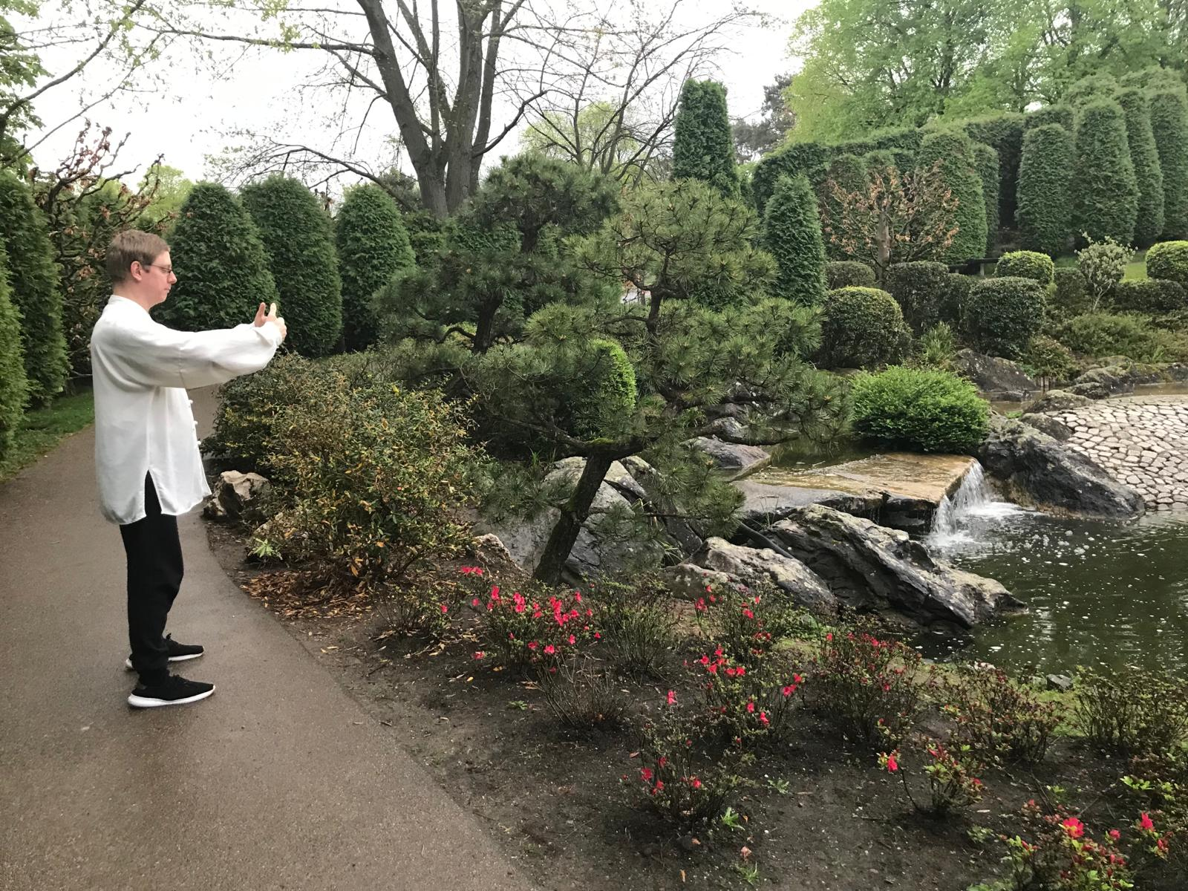
Herzlichen Dank für Eure Aufmerksamkeit!
Notes:
Bild: Alexander EWALD mit Qigong-Übung & taijiquan-Anzug im japanischen Garten in Bonn (Frühjahr 2024): Eigener Bestand

